Slide 1

Programmable Logic Controller [ PLC ]

Slide 2


Slide 3

Programmable Logic Controller [ PLC ]
ประวัติความเป็นมา
โปรแกรมเมเบิลลอจิกคอนโทรลเลอร์ (Programmable Logic Controller) เรียกย่อๆว่า PLC หรือปัจจุบันใช้คำว่า PC (ย่อมาจาก “Programmable Controller”) และ SC (ย่อมาจาก “Sequence Controller”) เป็นอุปกรณ์ควบคุมอิเล็กทรอนิกส์ที่มีหน่วยความจำในการเก็บโปรแกรมสำหรับควบคุมการทำงานของอุปกรณ์ต่างๆ

Slide 4
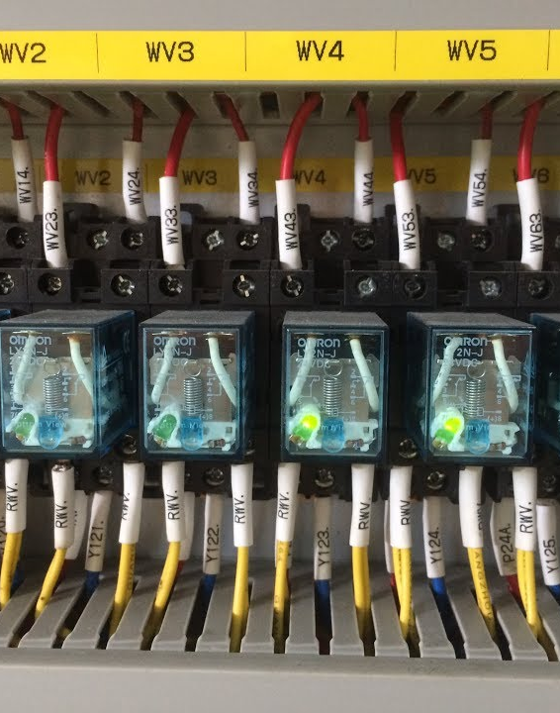
วงจรรีเลย์
เมื่อมีการใช้งานเครื่องจักรมากขึ้น จึงมีการคิดค้น การควบคุมการทำงานของเครื่องจักรให้ทำงานเป็นขั้นตอนจึงมีความจำเป็น ยุคแรกมีการคิดค้นวงจรรีเลย์ ขึ้นมาเพื่อควบคุมการทำงานของเครื่องจักรให้ทำงานอัตโนมัติ แต่การใช้วงจรก็มีปัญหาหลายอย่าง
ข้อเสียของการใช้งานวงจรนีเลย์
การเดินสายยุ่งยากเมื่อใช้รีเลย์เป็นจำนวนมาก
การเปลี่ยนแปลงเงื่อนไขของการควบคุมทำได้ยาก
เนื่องจากต้องเปลี่ยนการเดินสายไฟใหม่
ขณะใช้งานเกิดการเสื่อมสภาพของหน้าสัมผัส หรือ
มีการอาร์คทำให้เกิดประกายไฟขึ้น
วงจรรีเลย์

Slide 5
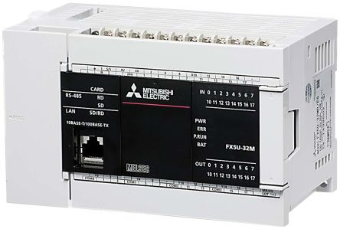
อุปกรณ์ PLC
วงจรรีเลย์

Slide 6
ระบบควบคุมโดย PLC
PLC (Programmable Logic Control)
พีแอลซี (PLC) ย่อมาจาก Programmable Logic Controller ซึ่งหมายถึง ตัวควบคุมเชิงตรรกะที่โปรแกรมได้ ในยุโรบมักเรียกว่า “ซีเควนเซอร์” (Sequencer Controller) เรียกย่อๆว่า SC แต่สมาคมผู้ผลิตอุปกรณ์ไฟฟ้าญี่ปุ่น (JEMA) มักเรียก “พีซี” (PC) หรือ “พีแอลซี” (PLC)
ข้อดีของ PLC
สามารถแก้ไขข้อผิดพลาดของวงจรควบคุมแบบรีเลย์
นอกจากการควบคุมที่เป็นแบบลอจิกแล้ว PLC ยังสามารถ
ใช้ฟังก์ชันทางคณิตศาสตร์ และฟังก์ชันอื่นๆได้อีกมากมาย
ราคาถูกเมื่อเปรียบเทียบกับการใช้รีเลย์จำนวนมากในการสร้างแผงวงจรควบคุม
อุปกรณ์ PLC

Slide 7
โครงสร้างและส่วนประกอบของ PLC
S/S
X0
X1
X2
X3
INPUT
Coil
CPU
MEMORY
COM
Y0
Y1
Y2
Y3
OUTPUT

Slide 8
การประมวลผลคำสั่ง
Check Input Status
ขั้นตอนที่ 1 ตรวจสอบสภาวะของอินพุต (Check input status)
Execute Program
ขั้นตอนที่ 2 การประมวลผลของโปรแกรม (Execute program)
Update Output Status
ขั้นตอนที่ 3 การปรับปรุงสภาวะของเอาท์พุต (Update output status)

Slide 9
โครงสร้างและส่วนประกอบของ PLC
PLC จะมีส่วนประกอบที่สำคัญ แบ่งออกเป็น 4 ส่วน คือ
1. หน่วยประมวลผลกลาง (CPU)
2. หน่วยความจำ (Memory)
3. หน่วยอินพุต/เอาท์พุต (Input/Output Unit)
4. หน่วยอุปกรณ์เชื่อมต่อภายนอก (Peripheral Device)

Slide 10

หน่วยประมวลผลกลาง (CPU)
CPU ของ PLC จะเป็นมันสมองของระบบภายใน PLC มีหน่วยประมวลผลด้วยไมโครโพรเซสเซอร์ขนาดตั้งแต่
4 บิต, 16 บิต, 32 บิต, 64 บิต, หรือ 120 บิต จึงทำให้ PLC แต่ละรุ่นมีความสามารถไม่เหมือนกันขึ้นอยู่กับขนาดและความต้องการในการใช้งานโดยจะดูจากการพิจารณาปัจจัยในการทำงานเช่น จำนวนอินพุตและเอาต์พุต, ความเร็วในการประมวลผล, ขนาดและความจุโปรแกรม เป็นต้น

Slide 11
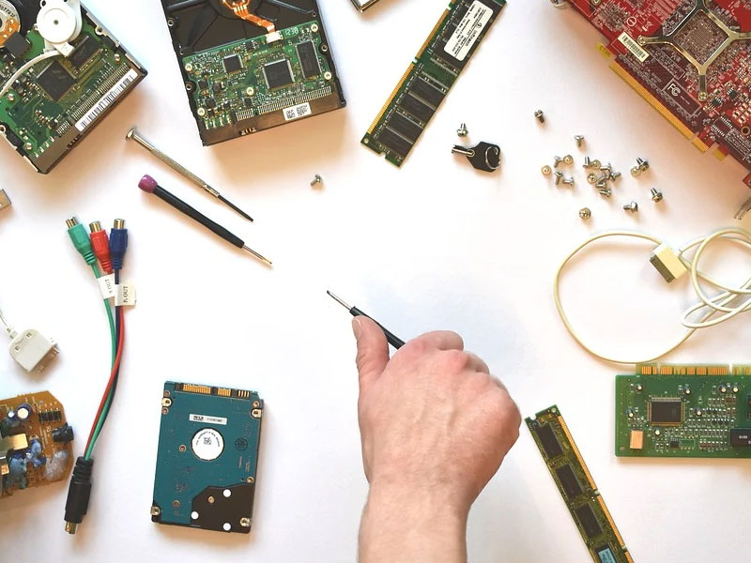
หน่วยความจำ (Memory Unit)
หน่วยความจำ (Memory Unit) ทำหน้าที่เก็บรักษาโปรแกรมและข้อมูลในการทำงาน ในขณะที่สั่ง PLC ทำงานหน่วยความจำจะนำเอาโปรแกรมและข้อมูลในหน่วยความจำมาประมวลผลการทำงาน โดยขนาดของหน่วยความจำจะถูกแบ่งออกเป็นบิตข้อมูล (Data Bit) ภายในหน่วยความจำ 1 บิตก็จะมีค่าสภาวะทางลอจิก 0 หรือ 1 แตกต่างกันแล้วแต่คำสั่ง

Slide 12
โครงสร้างของข้อมูล
และ
การกำหนดเบอร์รีเลย์ในพื้นที่หน่วยความจำ

Slide 13
Memory Area
การเก็บข้อมูลในระบบดิจิตอล
ข้อมูล 1 กล่องจะเก็บข้อมูลในเลขฐานสอง ( 0 หรือ 1 ) เรียกว่า 1 บิต ( 1Bit)
นำข้อมูล 4 กล่องมาเรียงกัน เรียกว่า 1 ดิจิต( 1 Digit)
3
0
15
0
นำข้อมูล 16 กล่องมาเรียงกันเรียกว่า 1 เวิร์ด ( 1 Word or 1 Channel )

Slide 14
โครงสร้างของข้อมูล
3
2
1
0
ดิจิตที่
15
14
13
12
11
10
9
8
7
6
5
4
3
2
1
0
บิตที่
0
0
1
0
1
1
1
0
0
1
0
0
0
1
1
0
ฐาน 2
2
E
4
6
ฐาน 16

Slide 15
ความสัมพันธ์ของเลข BIN, BCD และ HEX สามารถกำหนดให้เป็นตารางได้ดังนี้
HEX | BCD | FOUR DIGIT BINARY
 |  | 2³ = 8 | 2² = 4 | 2¹ = 2 | 2⁰ = 1
0 | 0 | 0 | 0 | 0 | 0
1 | 1 | 0 | 0 | 0 | 1
2 | 2 | 0 | 0 | 1 | 0
3 | 3 | 0 | 0 | 1 | 1
4 | 4 | 0 | 1 | 0 | 0
5 | 5 | 0 | 1 | 0 | 1
6 | 6 | 0 | 1 | 1 | 0
7 | 7 | 0 | 1 | 1 | 1
8 | 8 | 1 | 0 | 0 | 0
9 | 9 | 1 | 0 | 0 | 1
A | - | 1 | 0 | 1 | 0
B | - | 1 | 0 | 1 | 1
C | - | 1 | 1 | 0 | 0
D | - | 1 | 1 | 0 | 1
E | - | 1 | 1 | 1 | 0
F | - | 1 | 1 | 1 | 1

Slide 16
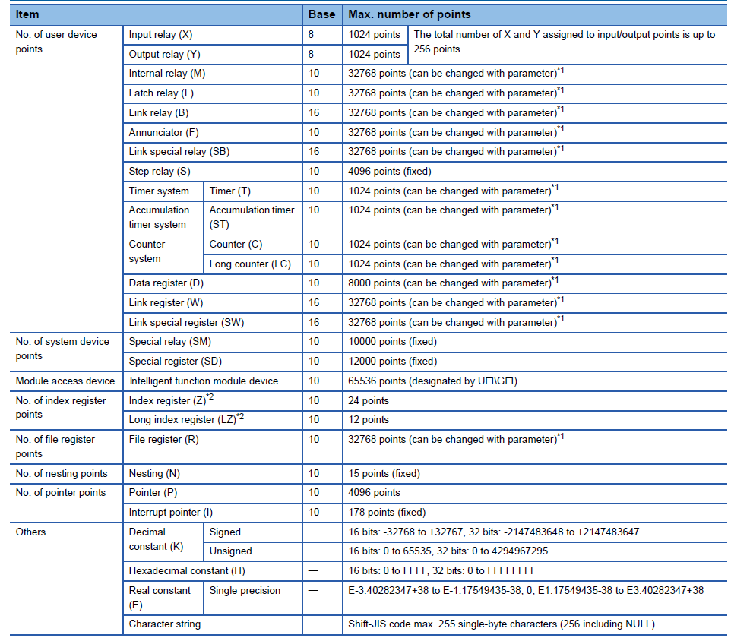

Slide 17
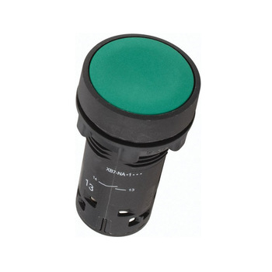
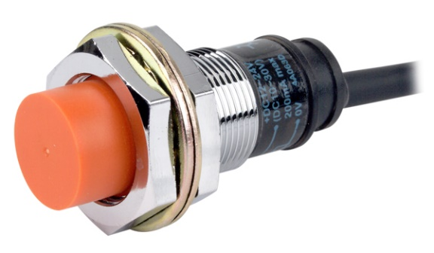
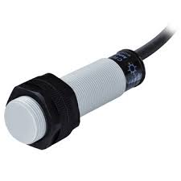
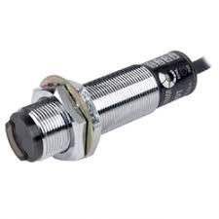
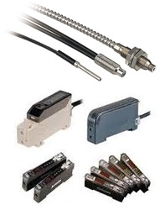
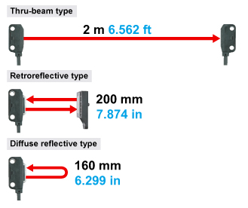
อุปกรณ์ INPUT
Proximity Sensor
Inductive Sensor
Push Button Switch
Capacitive Sensor
Photoelectric Sensor
Fiber Optic Sensor

Slide 18
การต่ออุปกรณ์อินพุต เข้ากับภาคอินพุตของ PLC
1. อินพุตที่เป็นเซนเซอร์แบบ Sink
2. อินพุตที่เป็นเซนเซอร์แบบ Source

Slide 19
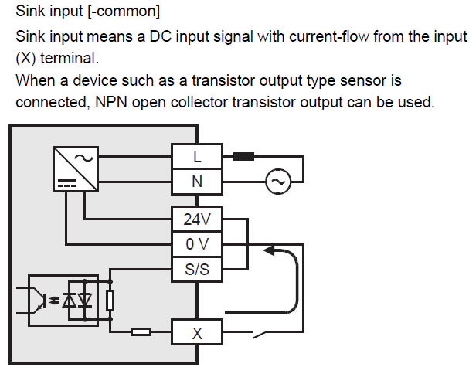
NPN & Sink

Slide 20
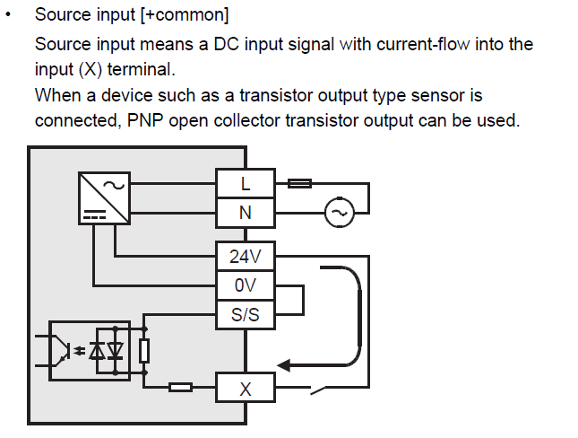
PNP & Source

Slide 21
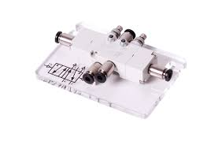
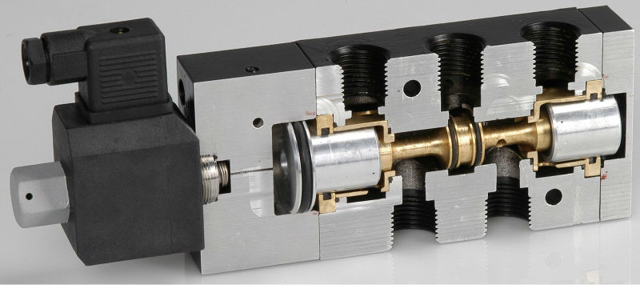
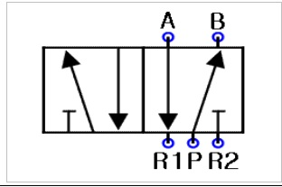
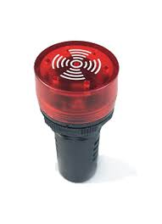
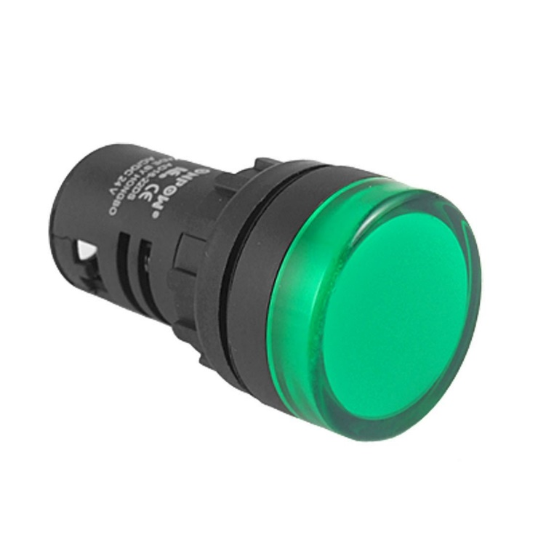
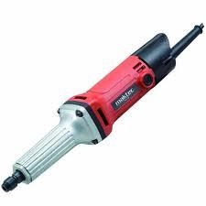
อุปกรณ์ OUTPUT
Directional Valve
5/2 Valve (5 Port 2 Position Single Pneumatic operation Valve)
Buzzer
Indicator Lamp
electric drill

Slide 22
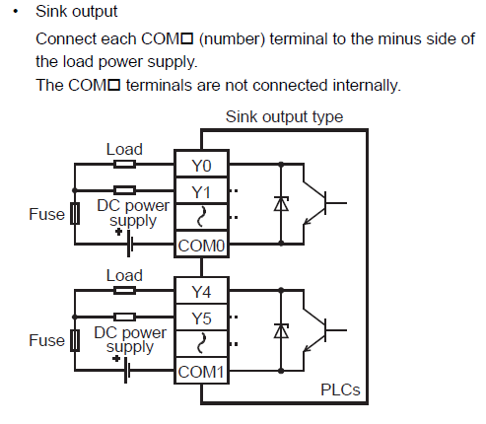
โครงสร้างของภาคเอาต์พุตแบบ NPN & Sink

Slide 23
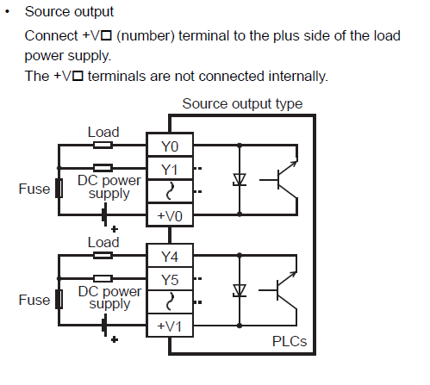
โครงสร้างของภาคเอาต์พุตแบบ PNP & Source

Slide 24
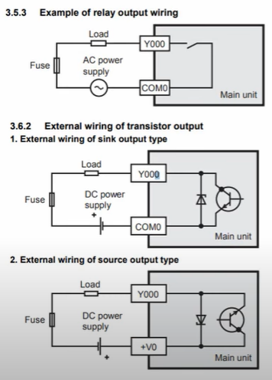
Output แบบ MR(Relay) และ MT(Transistor)
Output แบบ MR
เป็นได้ทั้ง Sink และ Source
Output แบบ MT
เป็นชนิด Sink
Output แบบ MT
เป็นชนิด Source

Slide 25
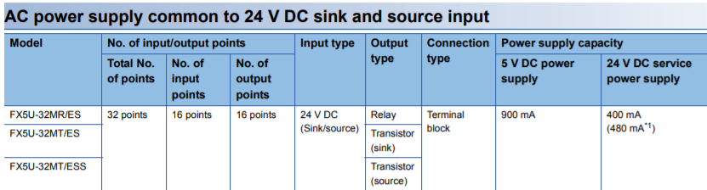
ตารางตรวจสอบสเปค

Slide 26
การแบ่งประเภทตามลักษณะภายนอก
การแบ่งประเภทของ PLC ตามลักษณะภายนอกนั้น PLC แต่ละยี่ห้ออาจแบ่งไม่เหมือนกัน แต่โดยทั่วไปแล้วสามารถแบ่งประเภทของ PLC ได้ดังนี้
1.1 BLOCK TYPE (SHOE BOX) PLC
1.2 MODULE TYPE PLC

Slide 27
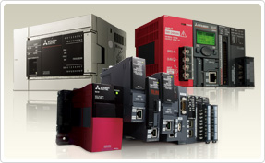
Mitsubishi

Slide 28
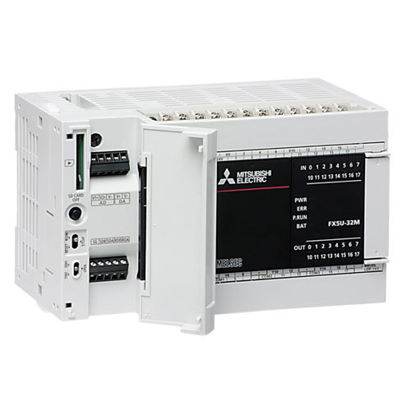
1 BLOCK TYPE
ลักษณะของ PLC แบบ Block Type คือส่วนประกอบต่างๆของ PLC ไม่ว่าจะเป็น CPU หน่วยความจำภาคอินพุตเอาต์พุตจะรวมอยู่ในบล็อกเดียว
ข้อดี
มีขนาดเล็ก
สามารถติดตั้งได้ง่าย
สามารถใช้งานแทนวงจรรีเลย์ได้
มีฟังก์ชันพิเศษ เช่นฟังก์ชันทางคณิตศาสตร์ และฟังก์ชันอื่น
ข้อเสีย
สามารถเพิ่มอินพุต/เอาต์พุตได้น้อย
เมื่ออินพุต/เอาต์พุตจุดใดจุดหนึ่งเสีย ต้องยก PLC ทั้งชุดออกจากกระบวนการผลิตทำให้เสียเวลาในการผลิต

Slide 29
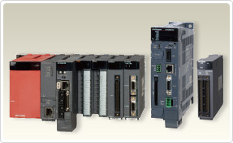
2 MODULE TYPE PLC
ลักษณะของ PLC แบบ Module Type จะมี CPU หน่วยความจำ อินพุต/เอาต์พุต แหล่งจ่ายไฟ แยกกันเป็นส่วนๆ เมื่อต้องการใช้งานอุปกรณ์ใด จึงจะนำมาประกอบกันอีกครั้งหนึ่ง
ข้อดี
สามารถเพิ่มจำนวนอินพุต/เอาต์พุตและยูนิตพิเศษได้มาก
เมื่ออินพุต/เอาต์พุตจุดใดจุดหนึ่งเสีย ไม่จำเป็นต้องยก PLC ทั้งชุดไปซ่อม สามารถนำยูนิตที่เสียไปซ่อมได้เลย ทำให้ไม่ต้องหยุดกระบวนการการผลิตทั้งหมด
ข้อเสีย
ราคาสูงกว่าแบบ Block Type PLC เพราะสามารถเพิ่ม I/O ได้มากกว่า และมีคุณสมบัติพิเศษมากกว่าเช่น การต่อระบบ Network

Slide 30
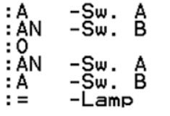
ภาษาสำหรับการเขียนโปรแกรม PLC
ตามมาตรฐานของ IEC1131-3 ได้ก าหนดการใช้ภาษาในการเขียนโปรแกรมของ PLC ไว้ทั้งหมด 5 ภาษาคือ
1) IL (Instruction List) เป็นภาษาที่เขียนอยู่ในรูปของข้อความ และมีลักษณะคล้ายกับภาษาแอสเซมบลิ(Assembly) และภาษาเครื่อง (Machine Code) ซึ่งภายในหนึ่งคำสั่งควบคุมประกอบด้วย ส่วนปฏิบัติการ (Operator) และส่วนที่ถูกดำเนินการ (Operand)

Slide 31
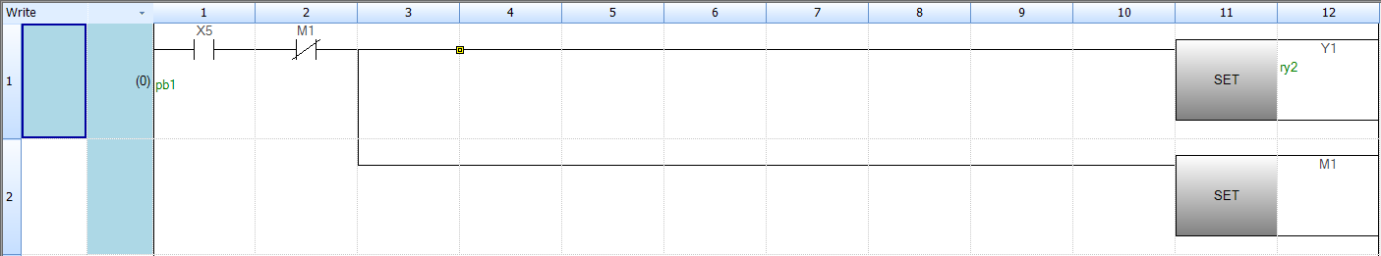
2) LD (Ladder Diagram) ภาษาซึ่งมีพื้นฐานมาจากวงจรควบคุมแบบรีเลย์และวงจรไฟฟ้าเป็นวงจรที่อ่านได้ง่ายและแสดงการทำงาน

Slide 32
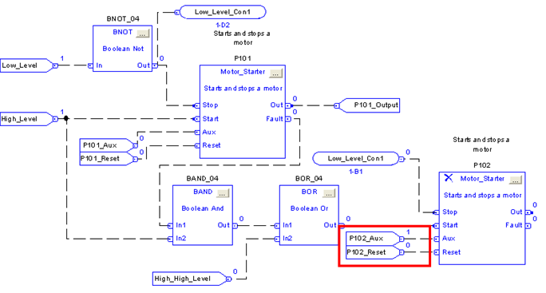
3) FBD (Function Block Diagram) ภาษาที่แสดงฟังก์ชันและเชื่อมต่อกันเป็นโครงข่ายโดยการเขียนโปรแกรมในรูปของฟังก์ชันบล็อกไดอะแกรมจะมีพื้นฐานมาจากลอจิกไดอะแกรม

Slide 33
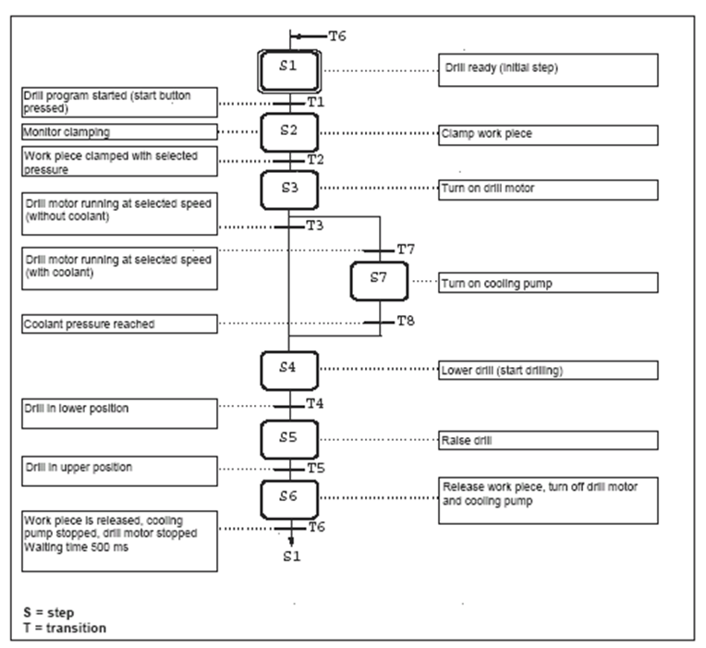
4) SFC (Sequential Function Chart) ภาษาที่รองรับการเขียนโปรแกรมที่มีโครงสร้างการทำงานเป็นแบบซีเควนซ์ ซึ่งเป็นส่วนประกอบของ SFC จะประกอบด้วยคำสั่งในการปฏิบัติการในแต่ละขั้นตอน (Step) และเงื่อนไขที่กำหนดให้กระทำคำสั่งในแต่ละStep (Transition)

Slide 34
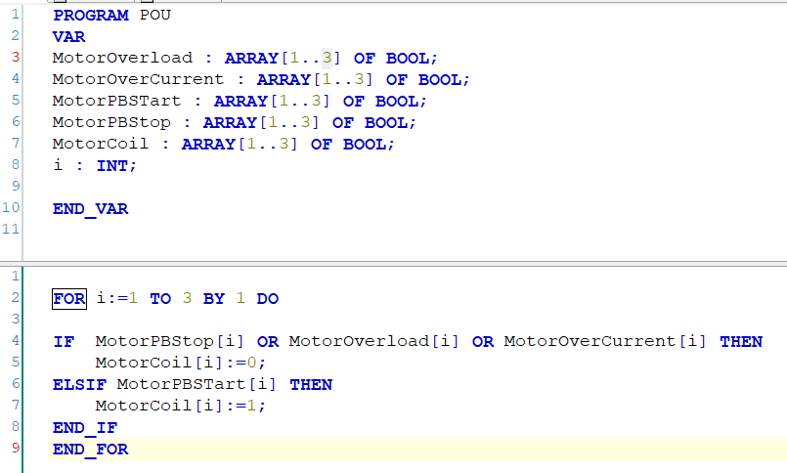
5) ST (Structured Text) เป็นภาษาระดับสูง โดยมีพื้นฐานมาจากภาษา Pascal ซึ่งคำสั่งโดยทั่วไปจะอยู่ในรูปของคำสั่งเกี่ยวกับการเลือกทำงานเช่น IF…THEN…ELSE เป็นต้น

Slide 35
การใช้ PLC สามารถใช้ควบคุมได้ 3 ลักษณะใหญ่ๆ
งานที่ทำตามลำดับก่อนหลัง (Sequence Control) เป็นระบบการควบคุมแบบหนึ่งที่มีลักษณะเป็นการควบคุมแบบตามลำดับ โดยระบบควบคุมจะทำงานตามที่ได้ออกแบบไว้ตามลำดับก่อน-หลัง ตัวอย่างเช่น ในวงจรควบคุมมอเตอร์ที่เป็นวงจรรีเลย์ ต้องมีการกดปุ่ม Start ทำให้ Contactor ทำงานมอเตอร์จึงจะหมุน
1
2
3
4
5
6
งานควบคุมที่ซับซ้อน (Sophisticate Control) เป็นการควบคุมแบบฐานข้อมูลเช่น การทำงานทางคณิตศาสตร์(การบวก,ลบ,คูณ,หาร),การควบคุมแบบอนาล็อก (Analog Control) เช่น การควบคุมอุณหภูมิ(Temperature)การควบคุมความดัน (Pressure), การควบคุมเซอร์โวมอเตอร์(Servo-motor Control)
งานควบคุมกำกับดูแลและเก็บข้อมูล (Supervisory Control) เป็นการควบคุมที่จะใช้ร่วมกับระบบสกาดาเป็นกระบวนการขนาดใหญ่ที่สามารถรวมหลายไซต์งานและระยะทางกว้างใหญ่เช่น งานกระบวนการผลิตของอุตสาหกรรมรวมถึงการผลิต,

